Slide 1

Соціум
Суспільство людей

Slide 2

Суспільство людей як соціальна система
Суспільство – це сукупніть людей, об’єднаних певними відносинами, зумовленими способом виробництва матеріальних і духовних благ, як змінюються упродовж історії.
До найхарактерніших ознак суспільства належать:
Спільність території проживання людей, які взаємодіють одне з одним
Цілісність
Сталість, тобто період існування суспільства триваліший за життя одного покоління
Здатність відтворювати й підтримувати міцні внутрішні зв’язки
Самодостатність, саморозвиток та саморегулювання
Соціальний інститут – це відносно стійка модель поведінки людей і організацій, що історично склалася в певній сфері життєдіяльності суспільства.
Соціальна структура – це ієрархічно впорядкована сукупність індивідів, соціальних груп, спільнот, організацій, інститутів, об’єднаних стійкими зв’язками та відносинами.

Slide 3
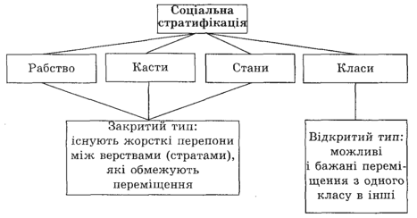
Історичні типи стратифікованих суспільств
Соціальна стратифікація – це структурована нерівність цілих категорій людей, які через нерівний статус у соціальній ієрархії мають різний доступ до соціальних благ.
Британський соціолог Ентоні Гіденс виділив чотири історичні типи стратифікації: рабство, касти, стани та класи.
Рабство являє собою форму закріпачення людей, яка межує з повним безправ’ям і крайнім ступенем нерівності. Іноді одна людина є власністю іншої і позбавлена прав і свобод. Щоправда, і рабство було неоднорідним залежно від періоду чи культури.
Каста – це соціальна група, членством в якій людина завдячує виключно своїм народженням. Касти характерні для Індії та пов’язані з індуїзмом.
Стан – це соціальна група, яка володіє закріпленими звичаєм або юридичним законом правами й обов’язками, які передаються у спадок. Стани властиві європейському феодалізму.
Клас – це велика група людей, які мають подібний соціальний статус у системі стратифікації та вирізняються певними культурними особливостями стилю життя і світосприйняття.

Slide 4

Суспільна стабільність та безпека
Суспільна безпека – це стан захищеності життєво важливих інтересів особи, суспільства та держави від внутрішніх і зовнішніх загроз.
Головними суб’єктами суспільної безпеки є громадяни, суспільство і держава.
Основні принципи гарантування суспільної безпеки з боку держави передбачають:
Пріоритет договірних засобів у розв’язанні конфліктів
Адекватність заходів захисту суспільних інтересів реальним і потенційним загрозам
Демократичність, цивільний контроль за військовою сферою та іншими силовими структурами
Дотримання балансу інтересів особи, суспільства та держави , їх взаємної відповідальності
Чітке розмежування повноважень органів державної влади
Суспільна стабільність залежить від:
Ефективної соціальної державної політики
Переважання в суспільстві середнього класу
Міжнаціональної толерантності
Міжконфесійної толерантності
Подолання бідності
Створення нових робочих місць, скорочення безробіття

Slide 5

Соціальні проблеми
Бідність
Соціальних небезпек існує дві групи :
Бідність — соціальні відносини, що характеризуються відсутністю необхідних матеріальних засобів для того, щоб провадити «нормальне» (відповідно до норм прийнятих суспільством) життя, наприклад, неможливість прогодувати свою родину, дати освіту дітям чи забезпечити сім'ю якісним медичним обслуговуванням.
Перша група – пов'язана із взаєминами всередині людського співтовариства. До неї належать зростання тероризму і злочинності , військові конфлікти , наркоманія , відсталість економічного розвитку окремих регіонів та країн.
Друга група – відображення кризи у відносинах між суспільством і природою. До неї належать демографічні , продовольчі , енергетичні кризові явища.

Slide 6
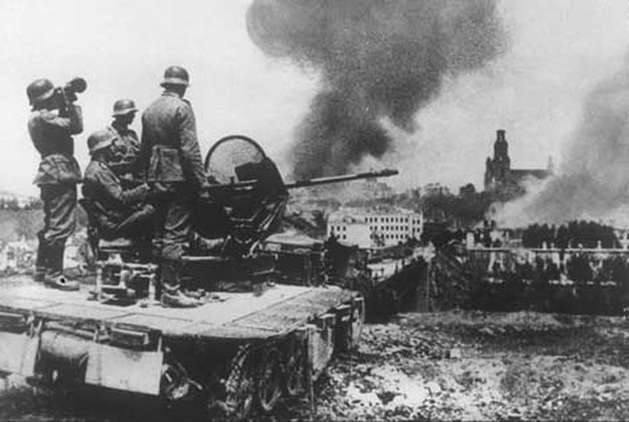
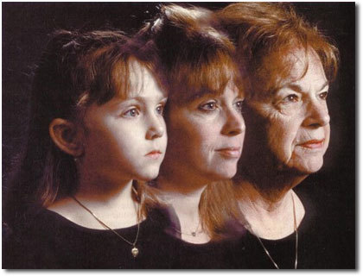
Старіння населення
Старіння населення – зсув розподілу населення за віком у бік більшого віку. Старіння населення в сучасному світі – масове явище. Кожен день близько 200 тис. чоловік на планеті долають 60- річний рубіж . Суспільство , порушене процесом старіння , подається змінам не тільки демографічного , але й соціального , економічного и психологічного характеру.
Війни
Війна – складне суспільно - політичне явище , пов'язане з розв'язанням протиріч між державами , народами , національними та соціальними групами з переходом до застування засобів збройної боротьби , що відбувається у формі бойових дій між їх збройними силами . Війни становлять потенційну загрозу соціальній безпеці.

Slide 7
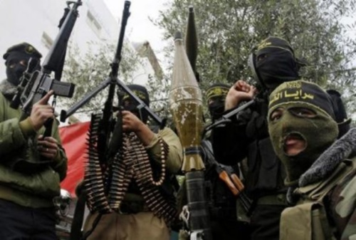
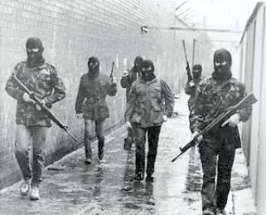
Тероризм
Тероризм – насильницькі дії проти мирного населення , здебільшого з політичною метою. Він є частиною підпільної боротьби , має насильницькі цілеспрямовані , може бути керованим на ідеологічному ґрунті.
Сьогодні жертвами вчинків терористів стають не лише ті , на кого спрямовано саму дію , а й ті , хто випадково опинився поруч . Тероризм становить загрозу для всього людства , навіть коли терористичні акти відбуваються у віддалених куточках планети.

Slide 8

Дякую за увагу

